Slide 1


2182059 – Alejandro Romero Serrano
2162112 – Sergio Roa
INTRODUCCIÓN A LA COMPUTACIÓN PARALELA
16-03-2022

Slide 2
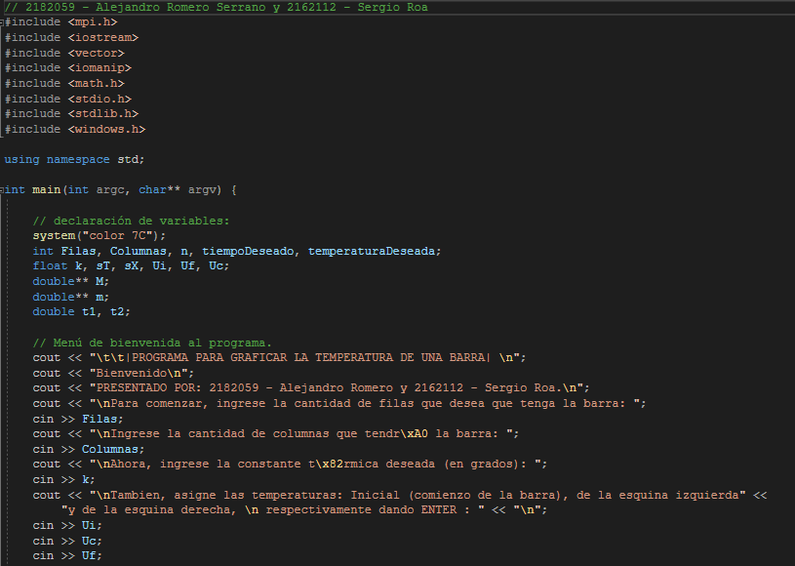
Con el concepto del trabajo realizado de encontrar las temperaturas en una barra, mediante el método de diferencias finitas, se intenta aplicar las funciones conocidas en OPENMPI para optimizar el tiempo de ejecución del mismo programa.

Slide 3
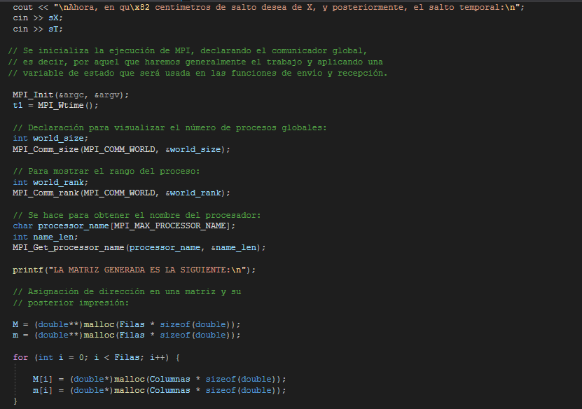

Slide 4
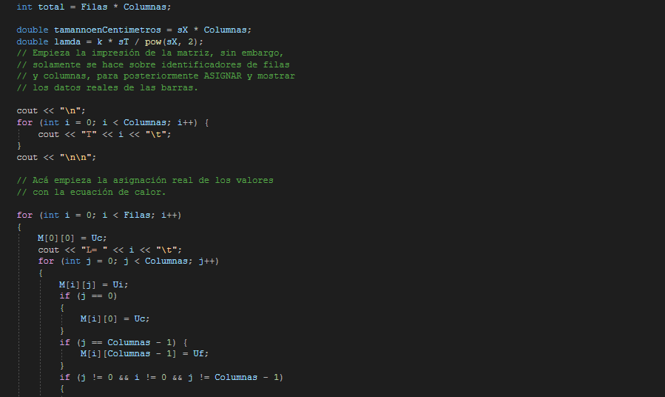

Slide 5
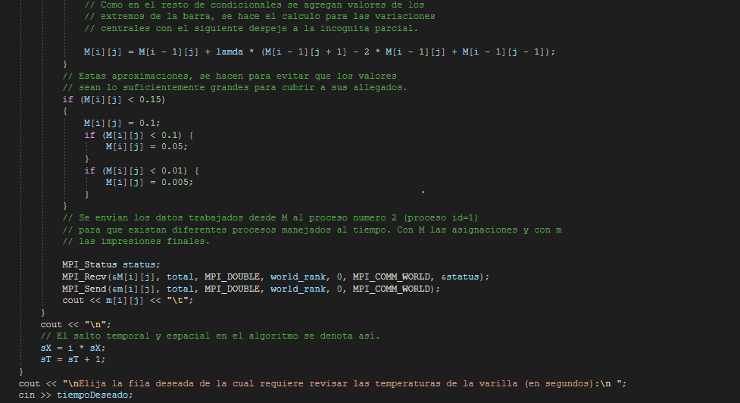

Slide 6
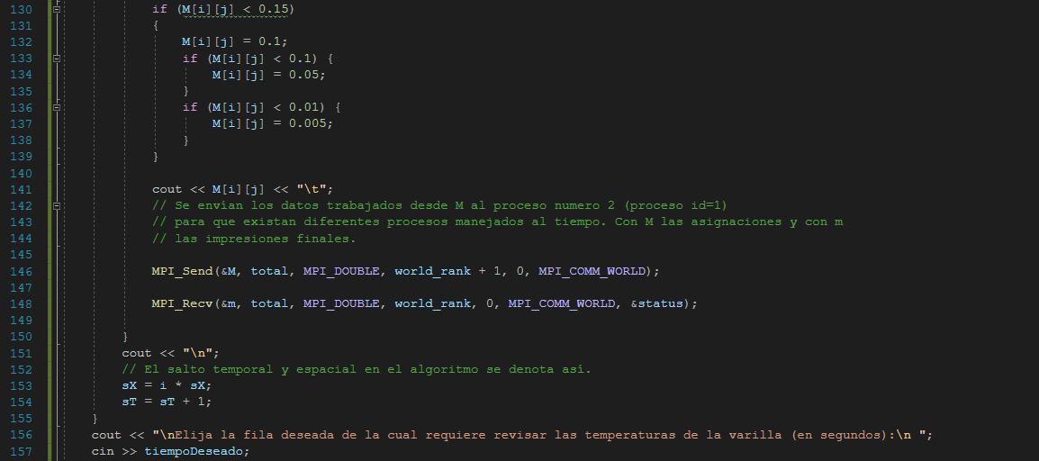

Slide 7
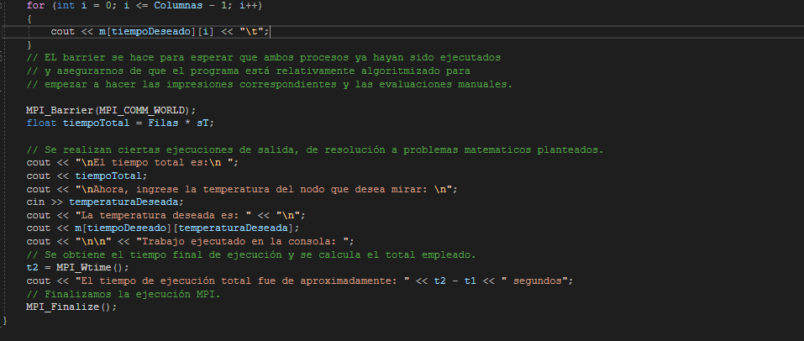
Acá se aprecian las impresiones finales, y la finalización del proceso de MPI.

Slide 8
¡MUCHAS GRACIAS POR LA ATENCIÓN!

